Slide 1


Foundations of Project
Management
PMG 101
Project Scope Management
إدارة نطاق المشروع
Chapter 7

Slide 2


Did your project ask for this?
Chapter
07

Slide 3

Chapter
…And end up building this instead?
07

Slide 4
Chapter
07
Why does it happen?

Slide 5
Chapter
Project scope management
07
محتوى المحاضرة
Project Scope Management | إدارة نطاق المشروع
Definitions of scope management | تعريفات إدارة النطاق
Why scope management is important | لماذا تعد إدارة النطاق مهمة
Elements of scope management | عناصر إدارة النطاق
'Concept development' | 'تطوير المفهوم'
'Detailed definition' | 'التعريف المفصل'
WBS (Work Breakdown Structure) | هيكل تقسيم العمل (WBS)
Change control | التحكم في التغيير

Slide 6
Chapter
07
Project scope management إدارة نطاق المشروع
“Defining and controlling what is and what is not included in the project.” | "تحديد والتحكم فيما يتم تضمينه وما لا يتم تضمينه في المشروع."
“Project scope helps transform the idea of the project into a working concept.” | "يساعد نطاق المشروع في تحويل فكرة المشروع إلى مفهوم عملي."

Slide 7
Chapter
07
A change management perspective | منظور إدارة التغيير
Why do we need to manage scope? | لماذا نحتاج إلى إدارة النطاق؟
Changes in the scope of a project affect all the other project management functions and are therefore important to all parties involved. | تؤثر التغييرات في نطاق المشروع على جميع وظائف إدارة المشروع الأخرى وبالتالي فهي مهمة لجميع الأطراف المعنية.

Slide 8
Chapter
07
Changes in scope may affect: | قد تؤثر التغييرات في النطاق على:
the schedule (more work or less work) | الجدول الزمني (عمل أكثر أو أقل)
the cost (more or less resources needed, spec changes) | التكلفة (المزيد أو القليل من الموارد المطلوبة، تغييرات في المواصفات)
the quality (changes may be unacceptable to customer) | الجودة (قد تكون التغييرات غير مقبولة للعميل)
the human resources (more or less staff) | الموارد البشرية (المزيد أو أقل من الموظفين)
Communication management (need for simple vs. sophisticated system) | إدارة الاتصالات (الحاجة إلى نظام بسيط أو معقد)
the risk exposure (might increase or decrease) | التعرض للمخاطر (قد يزداد أو ينقص)

Slide 9
Chapter
Scope Management cuts across all Phases of the Project Life cycle
07
Project Initiation | بدء المشروع
Scope identification | تحديد النطاق
Team setup | إعداد الفريق
Project definition | تعريف المشروع
Project Planning | تخطيط المشروع
WBS | هيكل تقسيم العمل (WBS)
OBS | هيكل تنظيم المشروع (OBS)
Scheduling | الجدولة
Project Execution and Control | تنفيذ المشروع والتحكم فيه
Network diagrams | الرسوم البيانية للشبكة
Reporting | إعداد التقارير
Project Closing | إغلاق المشروع
Hand over | التسليم
Commission | التكليف
:
Project life cycle

Slide 10
Chapter
Scope Management comprises:تشمل إدارة نطاق المشروع على:
07
Concept Development project initiation | بدء المشروع
scope planning | تخطيط النطاق
Getting the detail sorted scope definition | تعريف النطاق
scope verification | التحقق من النطاق
scope change control | التحكم في تغييرات النطاق

Slide 11
Chapter
Scope Management
07
Project initiation | الالتزام ببدء المرحلة التالية من المشروع
Scope planning | تطوير بيان نطاق مكتوب كأساس لقرارات المشروع المستقبلية
Scope definition | تقسيم المخرجات الرئيسية للمشروع إلى أجزاء أصغر وأكثر قابلية للإدارة
Scope verification | توثيق قبول نطاق المشروع
Scope change control | التحكم في تغييرات نطاق المشروع

Slide 12
Chapter
Project scope management
07
Initiation and planning are about developing the concept of the project | البدء والتخطيط يتعلقان بتطوير مفهوم المشروع
Entails identifying and defining the project's objectives and goals, as provided by the project sponsor or owner | يتضمن تحديد وتعريف أهداف المشروع كما يوفرها راعي المشروع أو المالك

Slide 13
Chapter
Project Initiation
07
Project initiation | الالتزام ببدء المرحلة التالية من المشروع
Scope planning | تطوير بيان نطاق مكتوب كأساس لقرارات المشروع المستقبلية
Scope definition | تقسيم المخرجات الرئيسية للمشروع إلى أجزاء أصغر وأكثر قابلية للإدارة
Scope verification | توثيق قبول نطاق المشروع
Scope change control | التحكم في تغييرات نطاق المشروع

Slide 14
Chapter
Project Initiation – step 1
07
One of the most important parts of project initiation is to define the project | أحد أهم أجزاء بدء المشروع هو تعريف المشروع
Determines the time, cost, quality, and resource requirements | يحدد الوقت والتكلفة والجودة ومتطلبات الموارد
Determines the scope of the project (what’s in/out) | يحدد نطاق المشروع (ما الذي يشمله وما الذي يستبعده)
Usually only happens after feasibility study completed | عادةً ما يحدث هذا فقط بعد اكتمال دراسة الجدوى
Typical inputs to project initiation: | المدخلات النموذجية لبدء المشروع:
the product/service description | وصف المنتج / الخدمة
the strategic plan of the organization | الخطة الاستراتيجية للمنظمة
relevant historical information about similar projects | المعلومات التاريخية ذات الصلة حول مشاريع مماثلة

Slide 15
Chapter
Project Initiation – step 2
07
Once the project definition has been completed and the scope identified, documenting and getting approval of the scope is the next stage.
بمجرد الانتهاء من تعريف المشروع وتحديد النطاق، فإن توثيق النطاق والحصول على الموافقة عليه هو المرحلة التالية.

Slide 16
Chapter
Tools and techniques
07
Tools and techniques for project initiation can be in the form of decision models such as: | الأدوات والتقنيات لبدء المشروع يمكن أن تكون في شكل نماذج قرار مثل:
a) benefit measurement methods (comparative, scoring models) | أ) طرق قياس الفائدة (نماذج مقارنة وتسجيل النقاط)
b) constrained optimization methods (mathematical models) | ب) طرق التحسين المقيدة (نماذج رياضية)
c) expert judgement | ج) رأى الخبراء

Slide 17
Chapter
Outputs from Project Initiation
07
The outputs from project initiation are: | مخرجات بدء المشروع هي:
The project charter | ميثاق المشروع
Final product description | وصف المنتج النهائي
list of assumptions and constraints | قائمة الافتراضات والقيود
the appointment of a project manager | تعيين مدير المشروع

Slide 18
Chapter
What is a Project Charter?ما هو ميثاق المشروع؟
07
Document that formally recognizes the project. Includes: | وثيقة تعترف رسميًا بالمشروع. تشمل:
References to other relevant documents | مراجع لوثائق أخرى ذات صلة
Problem/ business needs statement | بيان المشكلة/احتياجات العمل
Description of the project to be undertaken | وصف المشروع الذي سيتم تنفيذه
Project objectives | أهداف المشروع
Constraints and assumptions | القيود والافتراضات

Slide 19
Chapter
Creating a Project Charter
07
A project charter is a document that formally recognizes the existence of a project and provides a summary of the project objectives and management. It authorizes the project manager to use organizational resources to complete the project. | ميثاق المشروع هو وثيقة تعترف رسميًا بوجود مشروع وتوفر ملخصًا لأهداف المشروع وإدارته. يمنح المشروع الإذن لمدير المشروع باستخدام الموارد التنظيمية لإكمال المشروع.
Contents of a Project Charter | محتويات ميثاق المشروع
Contents of a project charter will vary to meet individual project needs. Let's look at the typical information that is included in a project charter; | ستختلف محتويات ميثاق المشروع لتلبية احتياجات المشروع الفردية. دعونا نلقي نظرة على المعلومات النموذجية التي تتضمنها ميثاق المشروع؛
-Project title and date of authorization | -عنوان المشروع وتاريخ الإذن
-Project start date | -تاريخ بدء المشروع

Slide 20
Contents of a Project Charter
Chapter
07
-Project finish date | -تاريخ انتهاء المشروع
-Other schedule information (if available) | -معلومات أخرى عن الجدول الزمني (إن وجدت)
-Budget information | -معلومات الميزانية
-Project manager (name and contact information) | -مدير المشروع (الاسم ومعلومات الاتصال)
-Project objectives (brief description of what the main objectives are for a project) | -أهداف المشروع (وصف موجز للأهداف الرئيسية للمشروع)
-Approach (description of how the project objectives are met, list of important assumptions, and often references to related documents). | -النهج (وصف كيفية تحقيق أهداف المشروع، قائمة بالافتراضات المهمة، وغالبًا ما تتضمن مراجع لوثائق ذات صلة).
-Roles and responsibilities (names, roles, positions and contact information). | -الأدوار والمسؤوليات (الأسماء، الأدوار، المناصب ومعلومات الاتصال).
-Sign-off | -التوقيع
-Comments (allows stakeholders to document important information they want to add) | -التعليقات (تتيح لأصحاب المصلحة توثيق المعلومات الهامة التي يرغبون في إضافتها)

Slide 21
Chapter
Project Charter Example?
07
Writing the Project Charter is typically one of the most challenging steps in the Project Life Cycle, as it defines the parameters within which the project must be delivered. | كتابة ميثاق المشروع هو عادةً أحد الخطوات الأكثر تحدياً في دورة حياة المشروع، حيث يحدد المعايير التي يجب تسليم المشروع ضمنها.
It sets out the project vision, objectives, scope and implementation, thereby giving the team clear boundaries within which the project must be delivered. | يحدد رؤية المشروع، الأهداف، النطاق والتنفيذ، مما يمنح الفريق حدودًا واضحة يجب تنفيذ المشروع ضمنها.

Slide 22

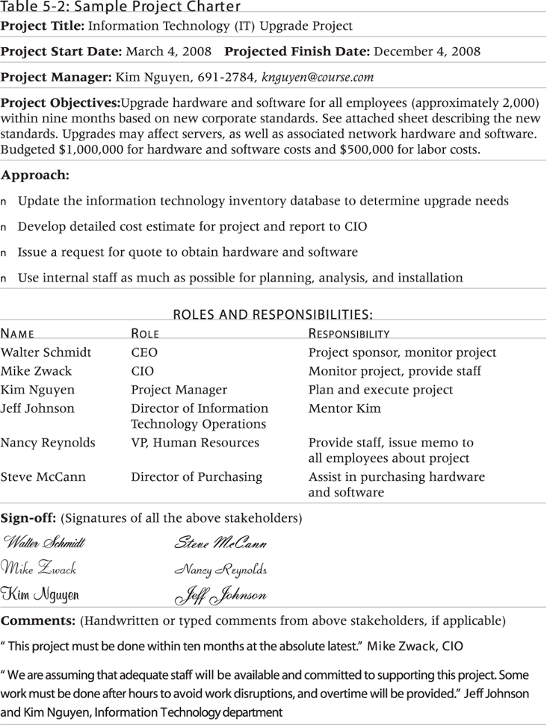
Chapter
07

Slide 23
Chapter
Scope Planning
07
Project initiation | الالتزام ببدء المرحلة التالية من المشروع
Scope planning | تطوير بيان نطاق مكتوب كأساس لقرارات المشروع المستقبلية
Scope definition | تقسيم المخرجات الرئيسية للمشروع إلى أجزاء أصغر وأكثر قابلية للإدارة
Scope verification | توثيق قبول نطاق المشروع
Scope change control | التحكم في تغييرات نطاق المشروع

Slide 24
Chapter
Scope Planning
07
Inputs to this stage are the outputs from the project initiation process | المدخلات لهذه المرحلة هي المخرجات من عملية بدء المشروع
-The project charter | -ميثاق المشروع
-The product description | -وصف المنتج
-list of assumptions and constraints | -قائمة الافتراضات والقيود
-The appointment of a project manager | -تعيين مدير المشروع

Slide 25
Chapter
Tools & Techniques for Scope Planning
أدوات وتقنيات تخطيط النطاق
07
Product analysis: developing a better understanding of the product you want at the end of the project. | تحليل المنتج: تطوير فهم أفضل للمنتج الذي تريده في نهاية المشروع.
It involves examining product features, costs, availability, quality, appearance, and other aspects. Product analysis is conducted by potential buyers, by product managers attempting to understand competitors, and by third-party reviewers. | يشمل ذلك فحص ميزات المنتج، تكاليفه، توفره، جودته، مظهره، والجوانب الأخرى. يتم إجراء تحليل المنتج من قبل المشترين المحتملين، ومديري المنتجات الذين يحاولون فهم المنافسين، والمراجعين من الطرف الثالث.
It can also be used as part of product design to convert a high-level product description into project deliverables and requirements. It involves all facts of the product, its purpose, its operation, and its characteristics. | يمكن استخدامه أيضًا كجزء من تصميم المنتج لتحويل وصف المنتج رفيع المستوى إلى مخرجات المشروع ومتطلباته. يشمل جميع حقائق المنتج، غرضه، تشغيله، وخصائصه.

Slide 26
Chapter
Tools & Techniques for Scope Planning
أدوات وتقنيات تخطيط النطاق
07
Alternatives identification – generating alternative ways of getting the solution. | تحديد البدائل – توليد طرق بديلة للحصول على الحل.
Cost-benefit analysis – estimating tangible and intangible costs of the various alternatives. | تحليل التكلفة والفائدة – تقدير التكاليف الملموسة وغير الملموسة للبدائل المختلفة.
Expert judgement – to assess the inputs. | الحكم الخبير – لتقييم المدخلات.

Slide 27
Chapter
Outputs from Scope Planning
مخرجات تخطيط نطاق المشروع
07
2 Main outputs | هناك مخرجان رئيسيان لهذه المرحلة
Scope statement | بيان النطاق
Scope management plan | خطة إدارة النطاق

Slide 28
Chapter
Definition: Project Scope Statement
تعريف : بيان نطاق المشروع
07
The narrative description of the project scope, including major deliverables, project objectives, project assumptions, project constraints, and a statement of work. | الوصف السردي لنطاق المشروع، بما في ذلك المخرجات الرئيسية، أهداف المشروع، افتراضات المشروع، قيود المشروع، وبيان العمل.
Provides a documented basis for making future project decisions and for confirming or developing a common understanding of project scope among the stakeholders. | يوفر أساسًا موثقًا لاتخاذ قرارات المشروع المستقبلية ولتأكيد أو تطوير فهم مشترك لنطاق المشروع بين أصحاب المصلحة.

Slide 29
Chapter
Scope Managementإدارة النطاق
07
There will always be change in a project, and factors that you have no control over. | سيكون هناك دائمًا تغيير في المشروع، وعوامل ليس لك سيطرة عليها.
In a dynamic world, and a dynamic industry... | في عالم ديناميكي، وصناعة ديناميكية...
Change is unavoidable. | ...التغيير أمر لا مفر منه

Slide 30
Chapter
Scope Managementإدارة النطاق
07
Change Control is a huge responsibility of a Project Manager. | التحكم في التغيير هو مسؤولية كبيرة لمدير المشروع.
You must control changes to the project’s Schedule, Scope, and the impact on its Resources | يجب عليك التحكم في التغييرات التي تطرأ على جدول المشروع، ونطاقه، وتأثيره على موارده.

Slide 31
Chapter
07
Scope Managementإدارة النطاق
Scope Creep is the tendency for the requirements of a project to grow past the initial Scope Statement and Verification | زحف النطاق هو الميل لزيادة متطلبات المشروع إلى ما بعد بيان النطاق الأولي والتحقق منه
According to the Standish Group, it is the third most common Project Problem! | وفقاً لمجموعة Standish، يعد هذا ثالث أكثر مشاكل المشاريع شيوعاً!

Slide 32
Chapter
Scope Managementإدارة النطاق
07
Scope Creep is one of the reasons why you must: spend the necessary time in the definition of the project’s scope, verify the scope with the stakeholders. | زحف النطاق هو أحد الأسباب التي تجعلك يجب أن تقضي الوقت اللازم في تعريف نطاق المشروع، والتحقق من النطاق مع أصحاب المصلحة.

Slide 33
Chapter
Outputs from Scope Planning
07
A scope statement includes/refers to: Project justification – the business need, Project product – the product that the project is expected to produce, Project deliverables – a list of the sub products at each of the stages in the project life cycle, Project objectives – quantifiable criteria that must be met for the project to be considered successful – cost, quality, delivery as a minimum. In many companies this is part of the project charter. | يشمل بيان النطاق/يشير إلى: تبرير المشروع – الحاجة التجارية، منتج المشروع – المنتج المتوقع أن ينتجه المشروع، تسليمات المشروع – قائمة بالمنتجات الفرعية في كل مرحلة من مراحل دورة حياة المشروع، أهداف المشروع – معايير كمية يجب تلبيتها ليُعتبر المشروع ناجحًا – التكاليف، الجودة، التسليم كحد أدنى. في العديد من الشركات، هذا جزء من ميثاق المشروع.

Slide 34
Chapter
Example: Deliverables, millstones and tasks
07
Example: For a rebranding project, the initiation phase will cover many tasks, such as focus groups to gather ideas on the new branding and creative brainstorming sessions. A milestone at the end of the initiation phase would mark the team’s readiness to move to the planning phase. | مثال: في مشروع إعادة تسمية العلامة التجارية، ستغطي مرحلة البداية العديد من المهام، مثل مجموعات التركيز لجمع الأفكار حول العلامة التجارية الجديدة وجلسات العصف الذهني الإبداعي. علامة مميزة في نهاية مرحلة البداية ستحدد جاهزية الفريق للانتقال إلى مرحلة التخطيط.
Deliverables for the rebranding project could include the updated style guide PDF and associated logo files. The completion of these projects is worth noting (and even celebrating!), so the marketing manager could add a milestone denoting that achievement. | المنتجات النهائية لمشروع إعادة تسمية العلامة التجارية يمكن أن تشمل دليل النمط المحدث بصيغة PDF وملفات الشعار المرتبطة. إن إكمال هذه المشاريع يستحق الإشارة (بل وحتى الاحتفال!)، لذا يمكن لمدير التسويق إضافة علامة مميزة تشير إلى هذا الإنجاز.

Slide 35
Chapter
Deliverables and millstones
07
Project deliverables: a list of the sub products at each of the stages in the project life cycle. | المنتجات النهائية للمشروع: قائمة بالمنتجات الفرعية في كل مرحلة من مراحل دورة حياة المشروع.
Milestones often coincide with the start or completion of project phases (such as initiation, planning, execution, and closure). A project phase may take weeks or months to complete, involving multiple tasks and team members; a milestone is a zero-time “checkmark” of major progress that is important to acknowledge and report on. | غالبًا ما تتزامن المعالم مع بداية أو إتمام مراحل المشروع (مثل البداية، التخطيط، التنفيذ، والإغلاق). قد تستغرق مرحلة المشروع أسابيع أو أشهر للانتهاء، وتتضمن عدة مهام وأعضاء فريق؛ وتعتبر المعلم لحظة زمنية صفرية تشير إلى تقدم كبير يستحق الاعتراف به والتقرير عنه.
A project deliverable is a product or result, whereas a milestone is a moment in time. Deliverables are sometimes evidence of the completion of a milestone. | المنتج النهائي للمشروع هو منتج أو نتيجة، في حين أن المعلم هو لحظة زمنية. أحيانًا تكون المنتجات النهائية دليلًا على إتمام المعلم.

Slide 36
Chapter
Outputs from Scope Planning
المخرجات من تخطيط النطاق
07
Outputs from Scope Planning | المخرجات من تخطيط النطاق
Scope management plan – part of the overall project plan | خطة إدارة النطاق - جزء من الخطة العامة للمشروع
Describes how the scope will be managed and how scope changes will be integrated into the project | توضح كيفية إدارة النطاق وكيفية دمج تغييرات النطاق في المشروع
May be formal or informal | قد تكون رسمية أو غير رسمية

Slide 37
Chapter
Scope Planningتخطيط النطاق
07
Scope Planning | تخطيط النطاق
Scope statement | بيان النطاق
Once the definition has been completed and the scope has been established, the documentation and approval of the project parameters are necessary. | بمجرد اكتمال التعريف وتحديد النطاق، تكون الوثائق والموافقة على معايير المشروع ضرورية.
This will serve as a control document for the duration of the project. | سيكون هذا بمثابة وثيقة تحكم طوال مدة المشروع.

Slide 38
Chapter
Next stage in Scope Management
07
Once the concept has been developed and agreed, the next stage is to put the meat on the bone….

Slide 39
Chapter
Scope Management
07
Project initiation | الالتزام ببدء المرحلة التالية من المشروع
Scope planning | تطوير بيان نطاق مكتوب كأساس لقرارات المشروع المستقبلية
Scope definition | تقسيم المخرجات الرئيسية للمشروع إلى أجزاء أصغر وأكثر قابلية للإدارة
Scope verification | توثيق قبول نطاق المشروع
Scope change control | التحكم في تغييرات نطاق المشروع

Slide 40
Chapter
Scope Definitionتعريف النطاق
07
Scope Definition | تعريف النطاق
Scope definition involves subdividing the deliverables into smaller, more manageable components, in order to improve accuracy, controls and to allocate responsibilities. | يشمل تعريف النطاق تقسيم المخرجات إلى مكونات أصغر وأكثر قابلية للإدارة، وذلك لتحسين الدقة والتحكم وتوزيع المسؤوليات.
Inputs would be the scope statement, planning outputs and historical information on lessons learnt. | المدخلات تشمل بيان النطاق، مخرجات التخطيط والمعلومات التاريخية حول الدروس المستفادة.

Slide 41
Scope Definition
– Tools & Techniques
Chapter
07
Work breakdown structure (WBS)
هيكل تقسيم العمل
Bill of Materials
قائمة المواد

Slide 42
Work Breakdown Structure
هيكل تقسيم العمل
Chapter
07
Work Breakdown Structure (WBS) | هيكل تقسيم العمل
breaking down the project into a cohesive set of concurrent and specific tasks | تقسيم المشروع إلى مجموعة مترابطة من المهام المتزامنة والمحددة
Often you can use WBS templates from previous projects. | غالبًا يمكنك استخدام قوالب هيكل تقسيم العمل من مشاريع سابقة.

Slide 43
Chapter
WBS
07
Through the use of the work breakdown structure (WBS) the project can be structured into controllable segments
من خلال استخدام هيكل تقسيم العمل (WBS)، يمكن هيكلة المشروع إلى أجزاء قابلة للتحكم

Slide 44
Chapter
WBS Illustrated
07
1.0
The project is the overall project under development
1.2
1.3
1.4
Deliverables are major project components
1.2.1
1.3.1
1.2.2
1.3.2
1.2.3
Subdeliverables are supporting deliverables
1.2.3.1
Work Packages are individual project activities
1.2.3.2

Slide 45
Example of “Having a Party”
Chapter
07
Imagine your project is having a party. The top level is having a party. This may break down into several elements or sub-projects - including sorting out the food, sorting out the venue, inviting the guests, etc. | تخيل أن مشروعك هو إقامة حفل. المستوى العلوي هو إقامة الحفل. يمكن تقسيمه إلى عدة عناصر أو مشاريع فرعية - مثل تنظيم الطعام، وتجهيز المكان، ودعوة الضيوف، إلخ.
Let’s take one of these elements – sorting out the food. It can be broken down into several tasks – including baking a cake. | دعونا نأخذ أحد هذه العناصر - تنظيم الطعام. يمكن تقسيمه إلى عدة مهام - مثل خبز كعكة.
Baking a cake can be broken down into several activities, including finding suitable dishes for baking, measuring out the ingredients, baking in the oven, removing and leaving to cool. | يمكن تقسيم خبز الكعكة إلى عدة أنشطة، بما في ذلك العثور على أطباق مناسبة للخبز، وقياس المكونات، ووضعها في الفرن، وإخراجها وتركها لتبرد.

Slide 46
Chapter
WBS benefits
07
It defines and organizes the work required | يقوم بتحديد وتنظيم العمل المطلوب
It facilitates the quick development of a schedule by allocating effort estimates to specific sections of the WBS | يسهل تطوير الجدول الزمني بسرعة عن طريق تخصيص تقديرات الجهد لأقسام محددة من هيكل تقسيم العمل
It can be used to identify potential scope risks if it has a branch that is not well defined | يمكن استخدامه لتحديد المخاطر المحتملة للنطاق إذا كان يحتوي على فرع غير محدد بوضوح
It provides a visual of the entire scope | يوفر رؤية بصرية للنطاق بالكامل
It can be used to identify communication points | يمكن استخدامه لتحديد نقاط الاتصال
It can be used to show and assign accountabilities and responsibilities | يمكن استخدامه لعرض وتعيين المسؤوليات
It can show control points and milestones | يمكن أن يظهر نقاط التحكم والمعالم الرئيسية
It provides a way to estimate project costs | يوفر طريقة لتقدير تكاليف المشروع
It ensures no important deliverables are forgotten | يضمن عدم نسيان أي من النتائج المهمة
It can assist with resource allocation | يمكن أن يساعد في تخصيص الموارد
It provides a proven and repeatable approach to planning projects | يوفر نهجًا مثبتًا وقابل للتكرار لتخطيط المشاريع
It provides a tool for team brainstorming and collaboration | يوفر أداة للعصف الذهني والتعاون بين الفريق
It provides an opportunity to engage the team and make them feel invested in the planning | يوفر فرصة لإشراك الفريق وجعلهم يشعرون بالانتماء في التخطيط

Slide 47
Chapter
07
Your chance now……
In groups, produce a WBS for ‘producing a group assignment for the Project management class' | في مجموعات، قم بإعداد هيكل تقسيم العمل (WBS) لإنتاج مهمة جماعية لفصل إدارة المشاريع
Assume the output for this is an assignment that meets requirements | افترض أن الناتج لهذه المهمة هو تقديم مشروع يلبي المتطلبات

Slide 48
Chapter
Bill of materialsقائمة المواد
07
A bill of materials (BOM) is a formal and complete hierarchical documentation of the specific items that need to be included in a finished product. | قائمة المواد (BOM) هي وثيقة رسمية وكاملة تحتوي على جميع العناصر التي يجب تضمينها في المنتج النهائي بشكل هرمي.
This list can include specific components, assemblies, and subassemblies. | يمكن أن تتضمن هذه القائمة مكونات معينة، وتجميعات، وتجميعات فرعية.
Bills of materials can be drafted at the onset of a project as part of the estimating and budgeting process and can also be used in the determination of scheduling. | يمكن إعداد قوائم المواد في بداية المشروع كجزء من عملية التقدير والميزنة، ويمكن استخدامها أيضًا في تحديد الجدولة.
Bills of materials are used in a number of different industries. | تُستخدم قوائم المواد في عدد من الصناعات المختلفة.

Slide 49
Chapter
Bill of materialsقائمة المواد
07
One rather simplistic example of a bill of material would be the following. In a plant devoted to the manufacture and packaging of a billiards set for retail sale, the bill of materials would include all components required to be in the final box for sale (billiards cues, billiards balls, chalk, billiards table), all of the assemblies required (assembling the pool cues, assembling the billiards table), and all subassemblies (attaching the felt surface to the billiards table, etc.). The bill of materials is typically one of the first items drafted upon project inception. | مثال بسيط على قائمة المواد سيكون كما يلي. في مصنع مخصص لتصنيع وتغليف مجموعة بلياردو للبيع بالتجزئة، ستتضمن قائمة المواد جميع المكونات المطلوبة لتكون في الصندوق النهائي للبيع (عصي البلياردو، كرات البلياردو، الطباشير، طاولة البلياردو)، وجميع التجميعات المطلوبة (تجميع عصي البلياردو، تجميع طاولة البلياردو)، وجميع التجميعات الفرعية (تركيب سطح اللباد على طاولة البلياردو، إلخ). عادة ما تكون قائمة المواد واحدة من أول العناصر التي يتم إعدادها عند بدء المشروع.

Slide 50
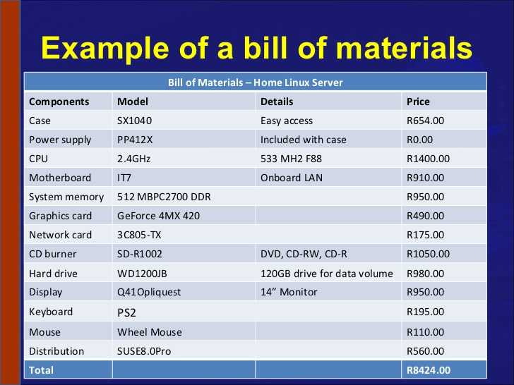
Chapter
07
www.midocean.ae

Slide 51
Chapter
Scope Planning تخطيط النطاق
07
Project initiation | الالتزام ببدء المرحلة التالية من المشروع
Scope planning | تطوير بيان نطاق مكتوب كأساس لقرارات المشروع المستقبلية
Scope definition | تقسيم المخرجات الرئيسية للمشروع إلى أجزاء أصغر وأكثر قابلية للإدارة
Scope verification | توثيق قبول نطاق المشروع
Scope change control | التحكم في تغييرات نطاق المشروع

Slide 52
Chapter
Scope Verification اعتماد النطاق
07
Scope Verification | التحقق من النطاق
Formalising acceptance by stakeholders | توثيق قبول أصحاب المصلحة
Requires the outputs from the previous stages of the scope management | يتطلب المخرجات من المراحل السابقة لإدارة النطاق

Slide 53
Chapter
Scope Planning تخطيط النطاق
07
Project initiation | الالتزام ببدء المرحلة التالية من المشروع
Scope planning | تطوير بيان نطاق مكتوب كأساس لقرارات المشروع المستقبلية
Scope definition | تقسيم المخرجات الرئيسية للمشروع إلى أجزاء أصغر وأكثر قابلية للإدارة
Scope verification | توثيق قبول نطاق المشروع
Scope change control | التحكم في تغييرات نطاق المشروع

Slide 54
Scope Change Control
التحكم في تغييرات النطاق
Chapter
07
A very important part of project management | جزء مهم جداً من إدارة المشروع
Determine and manage any changes that occur | تحديد وإدارة أي تغييرات تحدث
Normally a change request is submitted to the project office | عادةً ما يتم تقديم طلب تغيير إلى مكتب المشروع

Slide 55
Chapter
Exercise 1تمرين 1 :
07
1. Name some things in a project that could be affected by changes in scope | 1. اذكر بعض الأشياء في المشروع التي قد تتأثر بتغييرات النطاق
2. Name and describe the 2 elements of scope management that deal with concept development? | 2. اذكر ووضح العنصرين في إدارة النطاق اللذين يتعاملان مع تطوير المفهوم؟
3. Name and describe the 2 elements that deal with providing the detail? | 3. اذكر ووضح العنصرين اللذين يتعاملان مع توفير التفاصيل؟
4. What is the most common tool for helping define the detail? | 4. ما هو الأداة الأكثر شيوعًا للمساعدة في تحديد التفاصيل؟

Slide 56
Chapter
Answers
07
1. Name some things in a project that could be affected by changes in scope | 1. اذكر بعض الأشياء في المشروع التي قد تتأثر بتغييرات النطاق
- the schedule (more work or less work) | - الجدول الزمني (المزيد من العمل أو أقل)
- the cost (more or less resources needed, spec changes) | - التكلفة (الحاجة إلى المزيد أو أقل من الموارد، تغييرات في المواصفات)
- the quality (changes may be unacceptable to customer) | - الجودة (قد تكون التغييرات غير مقبولة للعميل)
- the human resources (more or less staff) | - الموارد البشرية (المزيد أو أقل من الموظفين)
- Communication management (need for simple v sophisticated system) | - إدارة الاتصال (الحاجة لنظام بسيط مقابل نظام متقدم)
- the risk exposure (might increase or decrease) | - التعرض للمخاطر (قد يزيد أو ينقص)
2. Name the 2 elements of scope management that deal with concept development? | 2. اذكر العنصرين في إدارة النطاق اللذين يتعاملان مع تطوير المفهوم؟
- Project initiation – committing the organization to begin the next phase of the project | - بدء المشروع - التزام المنظمة ببدء المرحلة التالية من المشروع
- Scope planning – developing a written scope statement as the basis for future project decisions | - تخطيط النطاق - تطوير بيان نطاق مكتوب كقاعدة للقرارات المستقبلية في المشروع

Slide 57
Chapter
Answers
07
3. Name the 2 elements that deal with providing the detail? | 3. اذكر العنصرين اللذين يتعاملان مع تقديم التفاصيل؟
- scope definition – subdividing the major project deliverables into smaller more manageable deliverables | - تعريف النطاق - تقسيم المنتجات الرئيسية للمشروع إلى مخرجات أصغر وأكثر قابلية للإدارة
- scope verification – formalising acceptance of the project scope | - التحقق من النطاق - إضفاء الطابع الرسمي على قبول نطاق المشروع
4. What is the most common tool for helping define the detail? | 4. ما هو الأداة الأكثر شيوعًا للمساعدة في تحديد التفاصيل؟
- Work breakdown structure (WBS) | - هيكل تقسيم العمل (WBS)

Slide 58
Chapter
Exercise 2
07
Imagine you have a project which is ‘producing a group assignment for Project Management’ | تخيل أن لديك مشروعًا يتمثل في "إعداد مهمة جماعية لإدارة المشاريع"
Outline what would be in the Project Charter including: | حدد ما سيتم تضمينه في ميثاق المشروع بما في ذلك:
- references to other relevant documents | - الإشارة إلى الوثائق ذات الصلة الأخرى
- problem/ business needs statement | - بيان المشكلة / احتياجات العمل
- description of the project to be undertaken | - وصف المشروع المراد تنفيذه
- project objectives | - أهداف المشروع
- constraints and assumptions | - القيود والافتراضات

Slide 59



Thank You

